Slide 1
TOÁN 4
Bài 63: Luyện tập - Tiết 2

Slide 2


Slide 3






3
4
5
8
Câu 1.So sánh hai phân số:
và
A. >
B. <
C. =
Notes:
BẤM CHUỘT TRÁI: 1 LẦN ĐỂ RA CÂU HỎI, LẦN 2 RA ĐÁP ÁN, LẦN 3 CÂU HỎI TIẾP THEO.

Slide 4

12
12
15
15
Câu 2.So sánh hai phân số:
và
A. >
B. <
C. =
Notes:
BẤM CHUỘT TRÁI: 1 LẦN ĐỂ RA CÂU HỎI, LẦN 2 RA ĐÁP ÁN, LẦN 3 CÂU HỎI TIẾP THEO.

Slide 5
8
9
Câu 3. So sánh hai phân số:
và
2
A. >
B. <
C. =
Notes:
BẤM CHUỘT TRÁI: 1 LẦN ĐỂ RA CÂU HỎI, LẦN 2 RA ĐÁP ÁN, LẦN 3 CÂU HỎI TIẾP THEO.

Slide 6


Slide 7
Bài 4 a) Xếp các thẻ ghi phân số vào vị trí thích hợp trên tia số:

Slide 8
Bài 4 b) Trong các phân số ở câu a, phân số nào bé hơn 1? Phân số nào lớn hơn 1?

Slide 9
Bài 5 a) Trong hai bạn Linh và Khôi, ai đã đọc được nhiều trang sách hơn?
b) Trong ba bạn, ai đã đọc được nhiều trang sách nhất?

Slide 10
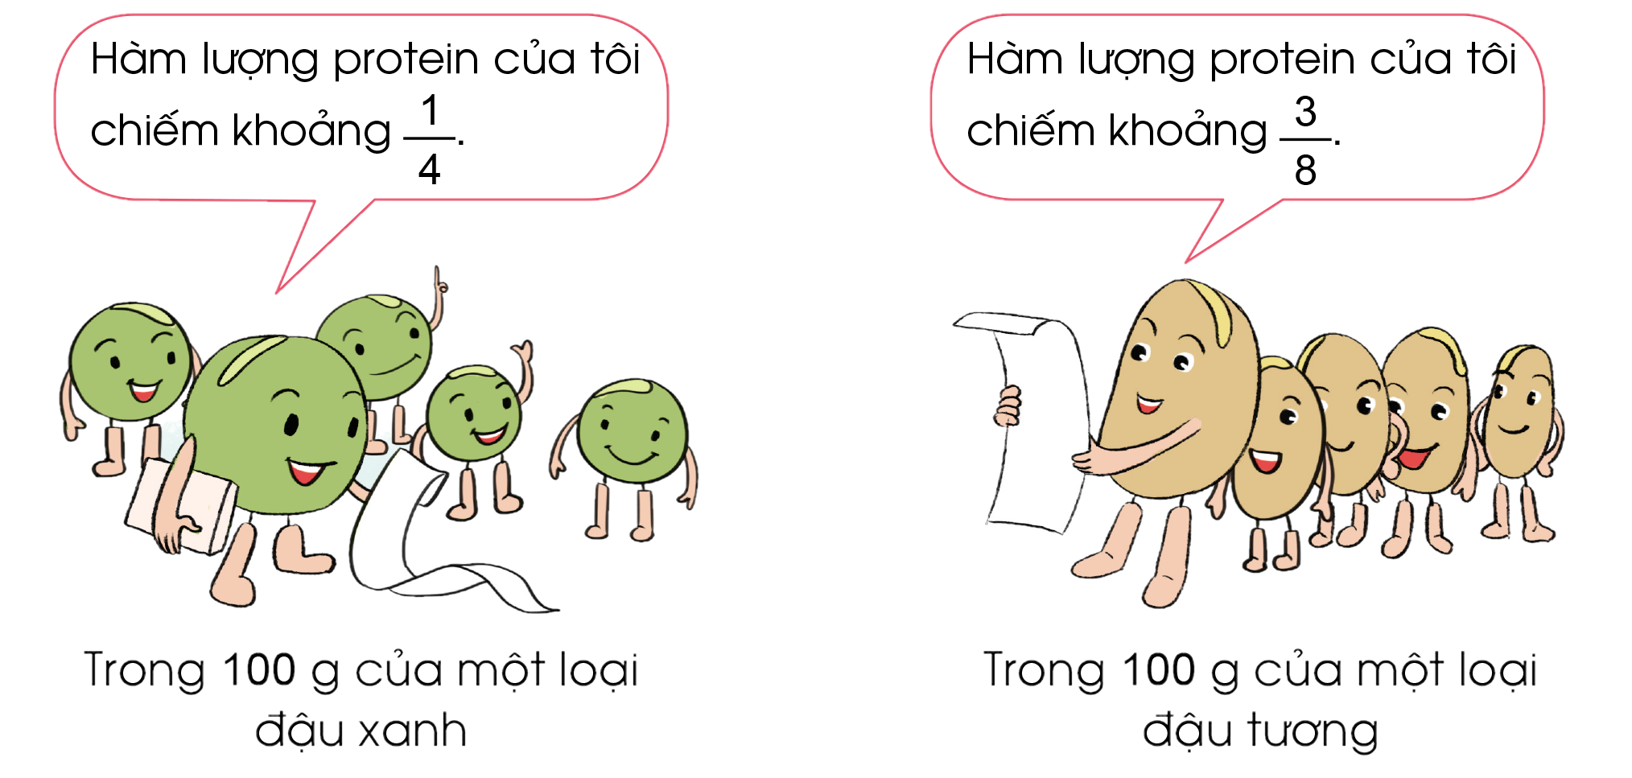
Bài 6. Một số loại thức ăn chế biến từ đậu xanh, đậu tương thường có lợi cho sức khỏe, đem lại giá trị dinh dưỡng cao. Hãy so sánh hàm lượng protein (chất đạm) có trong 100 g của một loại đậu xanh và có trong 100 g của một loại đậu tương như thông tin sau:

